Slide 1


ỦY BAN NHÂN DÂN QUẬN LONG BIÊN
TRƯỜNG TIỂU HỌC ĐÔ THỊ VIỆT HƯNG
BÀI GIẢNG ĐIỆN TỬ
KHỐI 3
MÔN: TOÁN

Slide 2




KHỞI ĐỘNG

Slide 3


Vì mãi ham chơi nên mình bị lạc mất mẹ rồi. Các bạn hãy giúp mình vượt qua thử thách để mình gặp được mẹ nhé!

Slide 4
Kể tên các hình có dạng khối hộp chữ nhật mà em biết
Trả lời: Cái vali, tủ quần áo, quyển sách, viên gạch….

Slide 5
Kể tên các hình có dạng khối lập phương mình mà em biết
Trả lời: ru bích, xúc xắc, hộp quà…

Slide 6


Ôi, mẹ Voi của mình đây rồi!

Slide 7




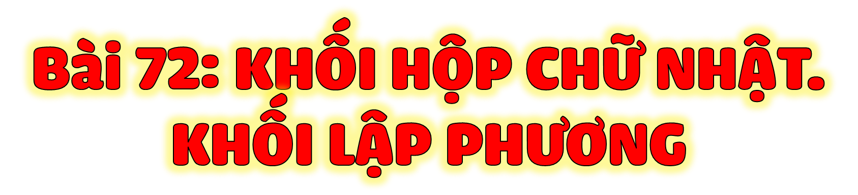

TOÁN

Slide 8
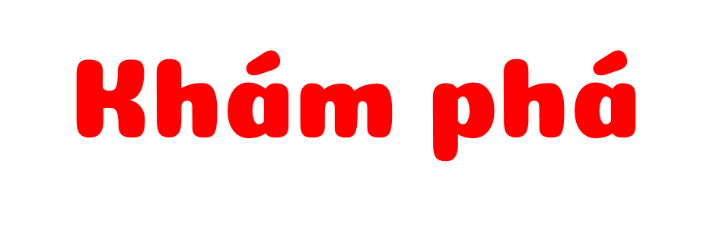

Slide 9
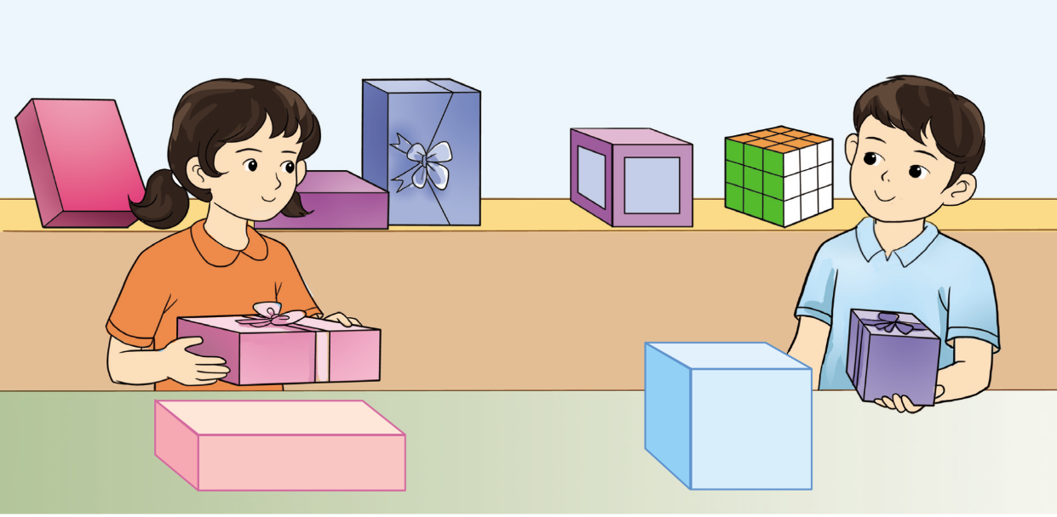
Chỉ ra đâu là khối lập phương, khối hộp chữ nhật có trong hình?

Slide 10
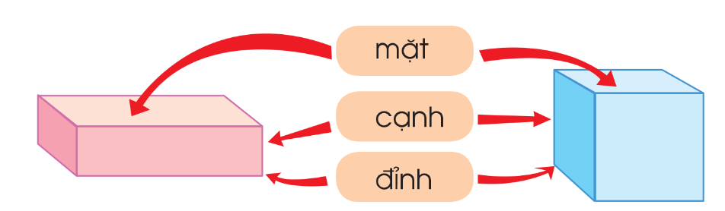
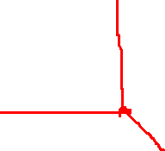
Khối hộp chữ nhật có:
6 mặt, các mặt đều là hình chữ nhật
8 đỉnh
12 cạnh
Khối lập phương có:
6 mặt, các mặt đều là hình vuông
8 đỉnh
12 cạnh

Slide 11
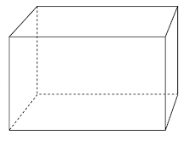
Khối hộp chữ nhật có 8 đỉnh, 6 mặt và 12 cạnh
Khối hộp chữ nhật có mặt là hình chữ nhật.

Slide 12
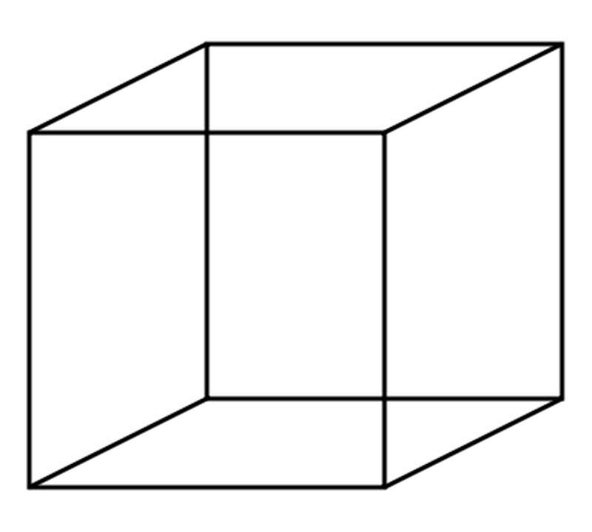
Khối lập phương có 8 đỉnh, 6 mặt và 12 cạnh.
Khối lập phương có mặt đều là hình vuông.

Slide 13

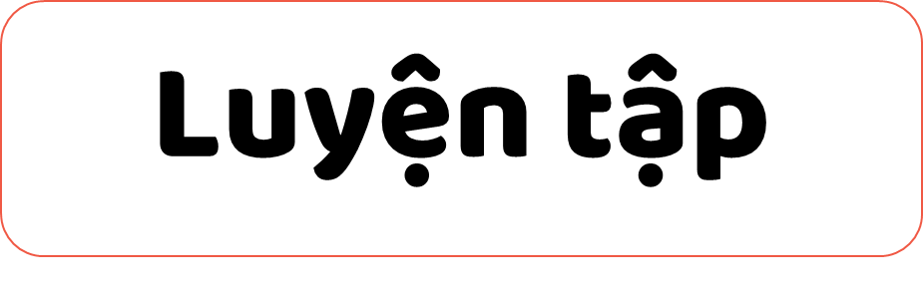

Slide 14
1
a) Lấy ra từ bộ đồ dùng học Toán một khối hộp chữ nhật và một khối lập phương rồi chỉ ra các đỉnh, cạnh, mặt của mỗi khối hình đó.

Slide 15

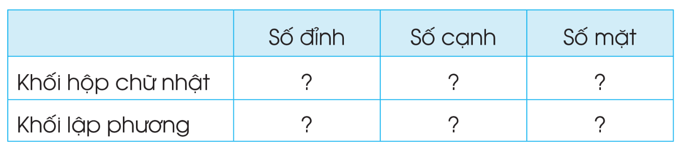
1
b) Chọn số thích hợp cho mỗi ô trong bảng dưới đây:
8
12
6
8
12
6

Slide 16
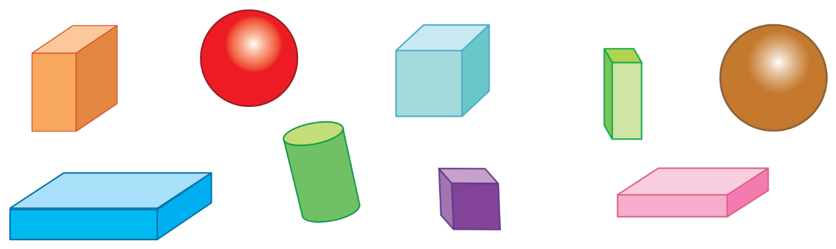
2
Quan sát hình vẽ rồi trả lời các câu hỏi:
a) Hình trên có bao nhiêu khối hộp chữ nhật, bao nhiêu khối lập phương?

Slide 17
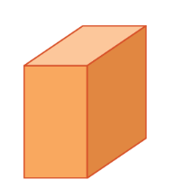
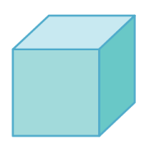
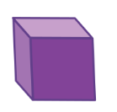
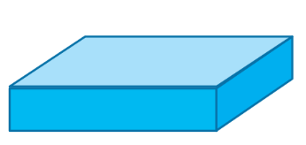

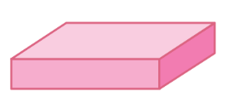
Khối hộp chữ nhật
Khối lập phương

Slide 18
b) Những hình nào có 6 mặt đều là hình vuông.

Slide 19
c) Những hình nào có 12 cạnh?

Slide 20
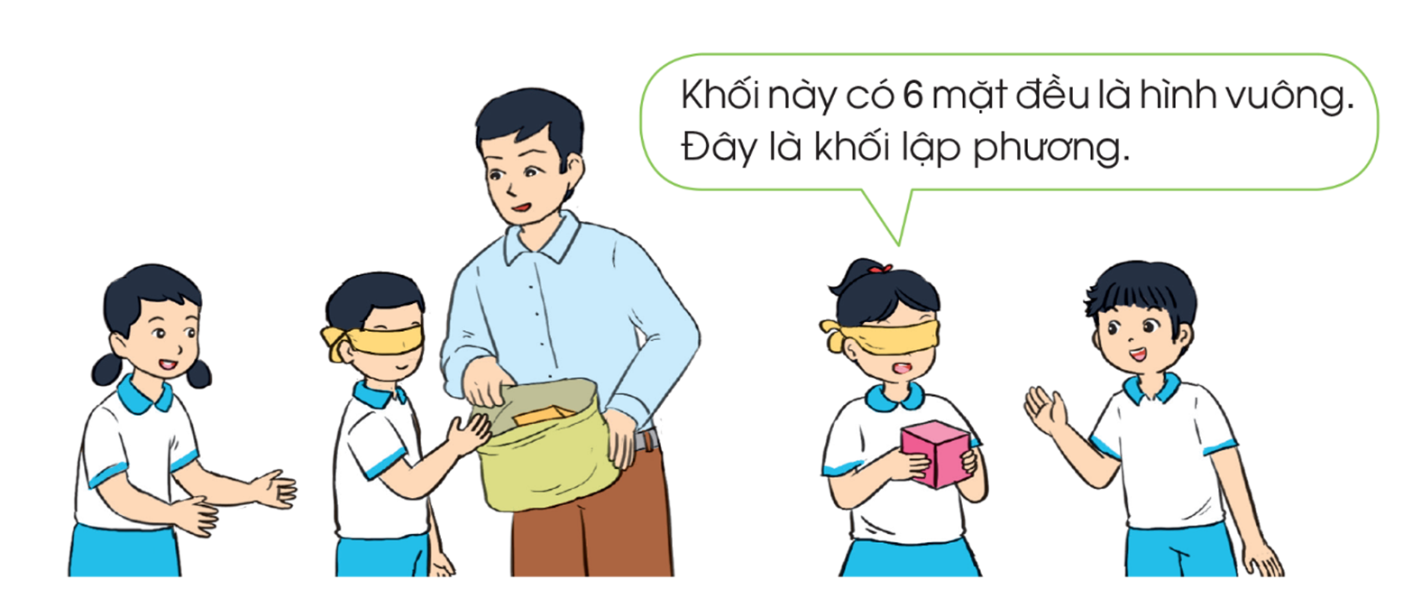
3
Trò chơi: Đoán hình

Slide 21
Cách chơi:
GV chuẩn bị 1 thùng giấy đựng các đồ vật có hình khối hộp chữ nhật hoặc khối lập phương lớn nhỏ khác nhau. Một bạn bịt mắt, cho tay vào trong túi lấy ra 1 khối hộp bất kì, nêu lên đặc điểm của khối và nêu tên khối. Các bạn còn lại làm trọng tài.

Slide 22
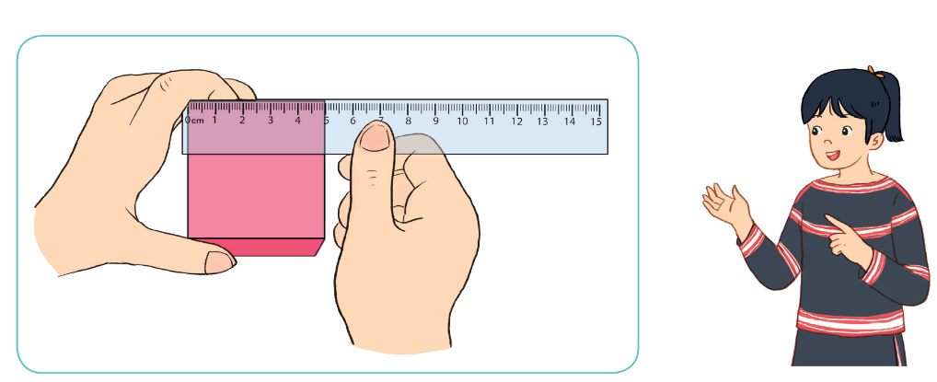
4
Bạn Nguyên nói rằng: “Chỉ cần đo độ dài 1 cạnh của chiếc hộp có dạng khối lập phương thì có thể biết được độ dài của tất cả các cạnh còn lại của chiếc hộp”. Em có đồng ý với bạn Nguyên không? Tại sao?
Đồng ý với ý kiến của bạn Nguyên vì khối lập phương có các mặt đều là hình vuông bằng nhau nên tất cả các cạnh của khối lập phương đều bằng nhau.

Slide 23
Vận dụng

Slide 24

Nhắc lại một số đồ vật quen thuộc trong gia đình có các dạng: Dạng hình khối lập phương, dạng hình khối hộp chữ nhật, dạng hình khối cầu, dạng hình khối trụ.

Slide 25


